Slide 1
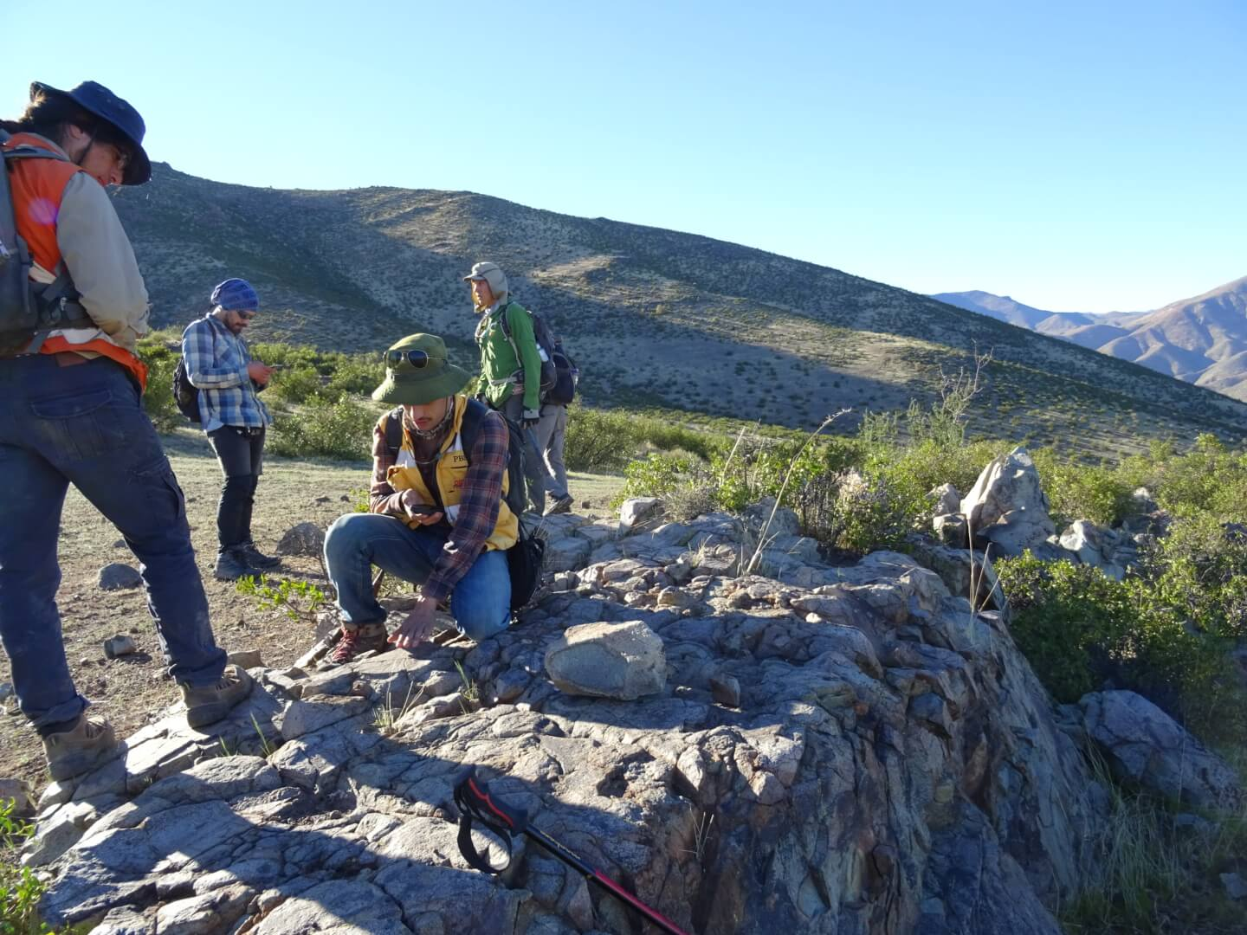
Geología de Campo I
Gregory De Pascale
José Araya
Alejandro Flores
Pedro Hueche

Slide 2
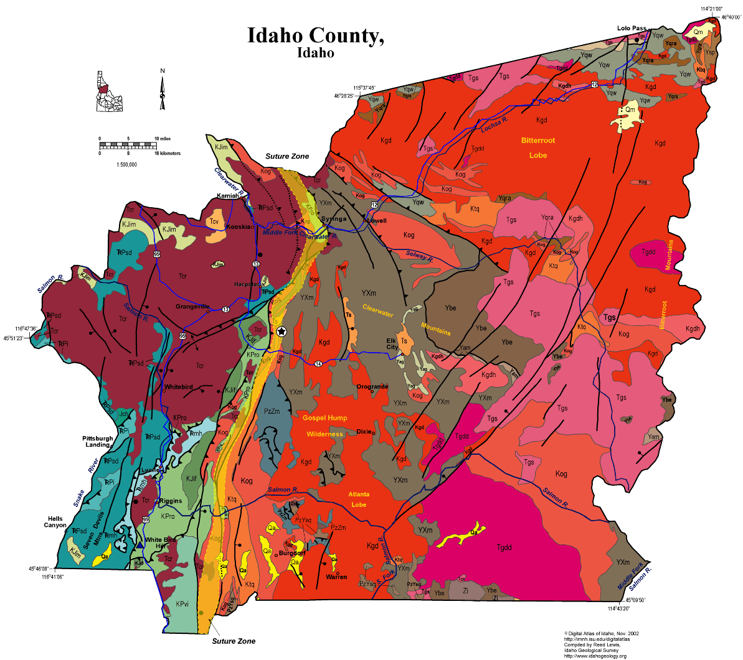
Información geológica
N
20 km

Slide 3
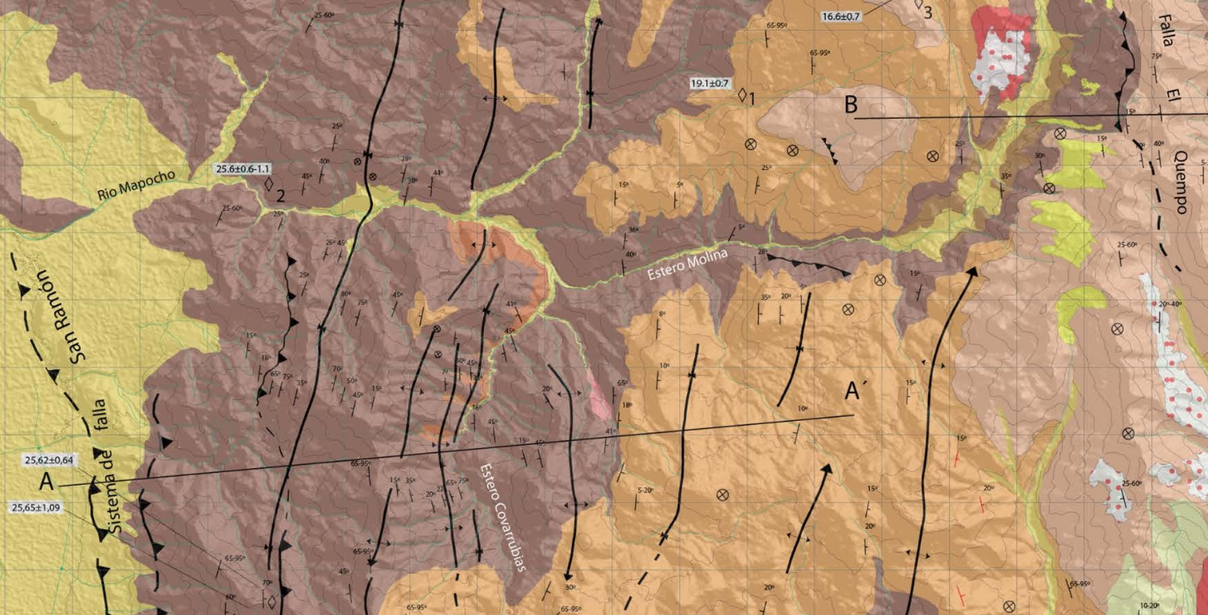
Ejemplos

Slide 4
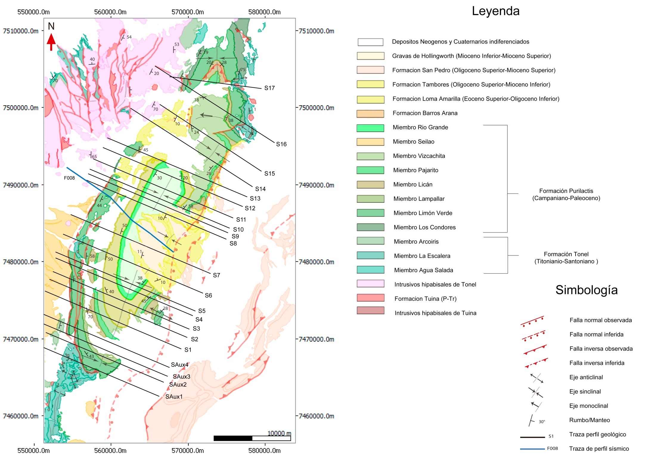
Cerros de Tuina
Llano de la paciencia

Slide 5
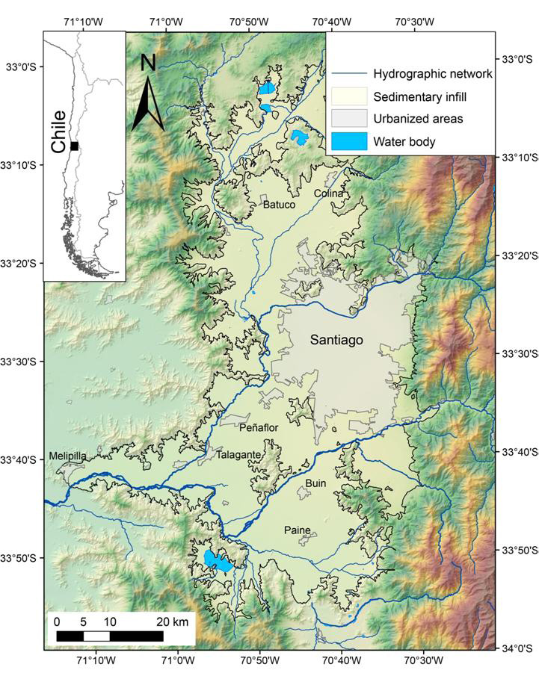

Slide 7
¿Qué es un mapa geológico?
Visualización 2D de las características geológicas en 3D
Litología
Topografía
Datos estructurales
Orientación estratificación
Fallas y pliegues
Cronologías
Qué mas?
ADICIONALES
Secciones geológicas
Columnas estratigráficas

Slide 8
Fundamental para entender el mapa
Titulo
Ubicación del mapa
Orientación
Escala (grafica y numérica)
Puntos de referencia (localidades, caminos, ríos)
Simbología
Leyenda

Slide 9
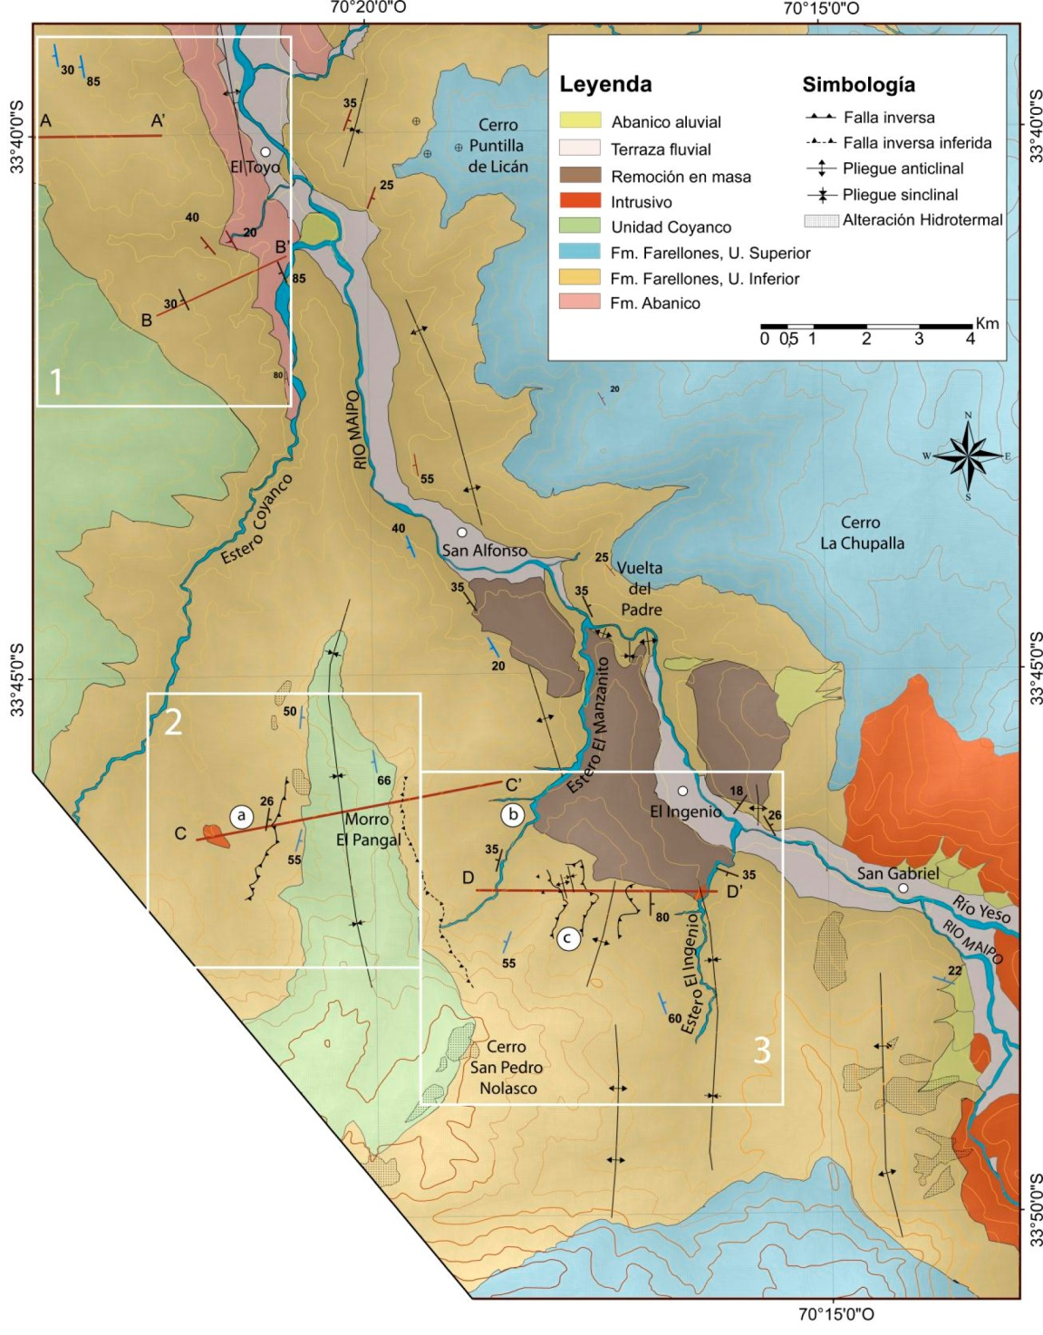
Mapa Geológico

Slide 10
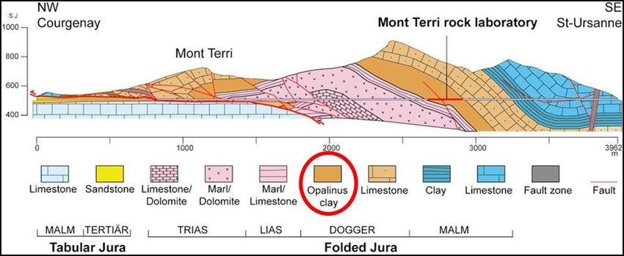
Perfil geológico

Slide 11
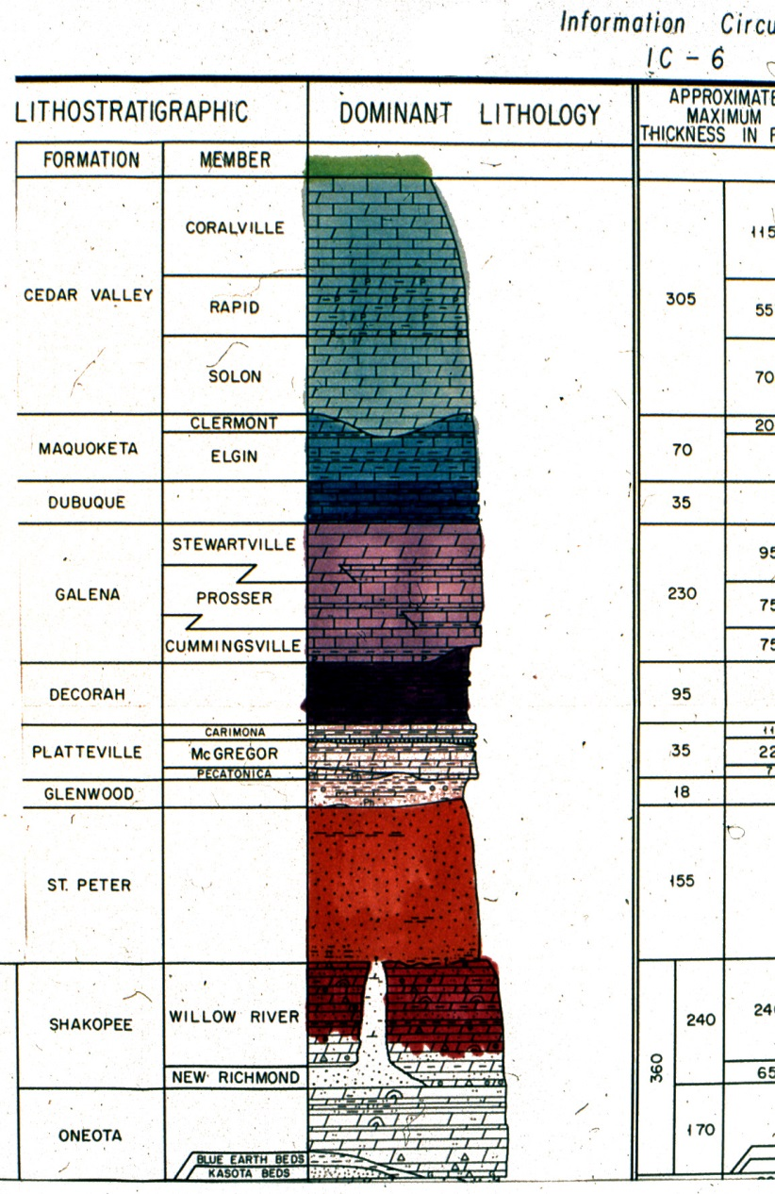
Columna Estratigráfica

Slide 12
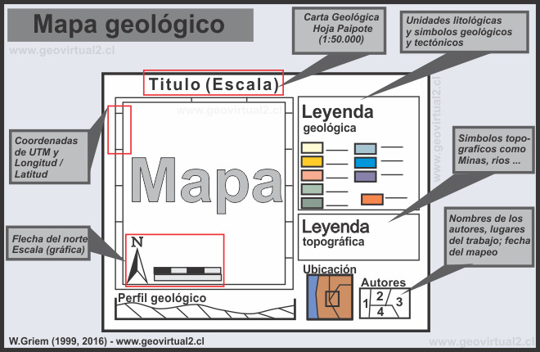
Trabajo esperado

Slide 13
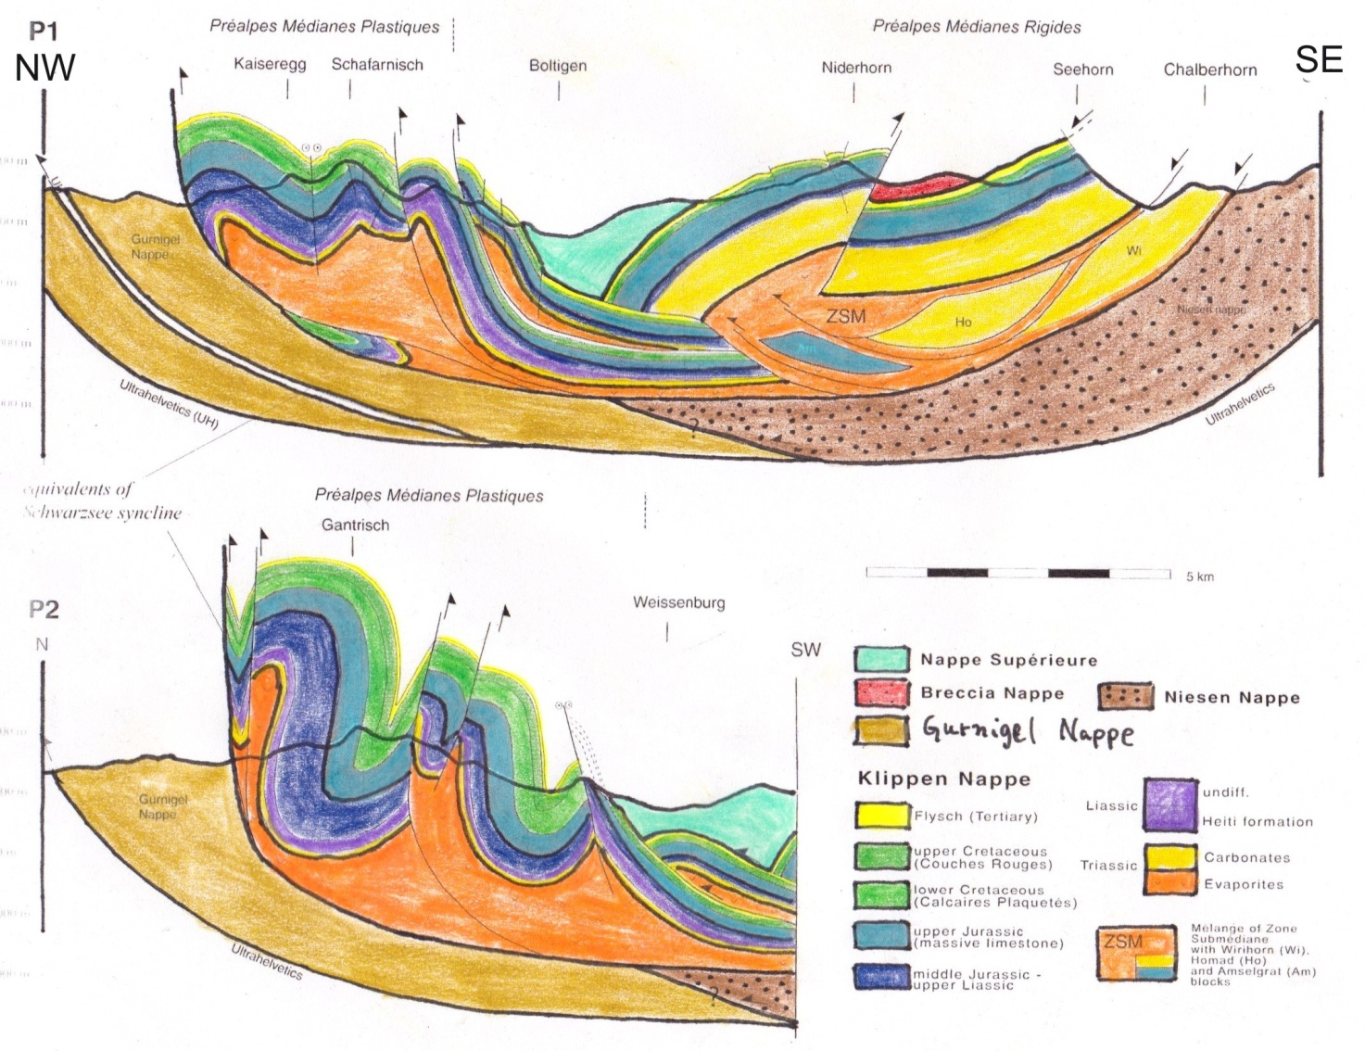
Perfil Geológico

Slide 14
Columna Estratigrafica

Slide 15
Problemas típicos
Escala no acorde o falta de escala
Simbología incorrecta
Falta orientación
Falta de valores de manteo en mapa
Pliegues deben ser fundamentados con datos de rumbo y manteo
Mala subdivisión del Qt (aluvial, fluvial, glaciar, etc)
No Especificar zonas no mapeadas
Bajo número de datos estructurales
Simbología mal posicionada
No colocar lugares de referencia (ríos, localidades, etc)
No escribir datos orientados al norte
No diferenciar tipos de contactos (observado, inferido, cubierto)
Perfiles dibujados mirando al Sur
Inconsistencia de colores en perfil y mapa
Contactos y fallas no siguen la regla de las V

Slide 16
Metodologías para cartografía
- Trabajo gabinete
Imágenes satelitales
Recopilación bibliográfica
Modelos de elevación digital (DEM)
Mapas topográficos
Trabajo en terreno
Descripción litología/geomorfología/estructuras
Trabajo de Gabinete
Correcciones finales

Slide 17
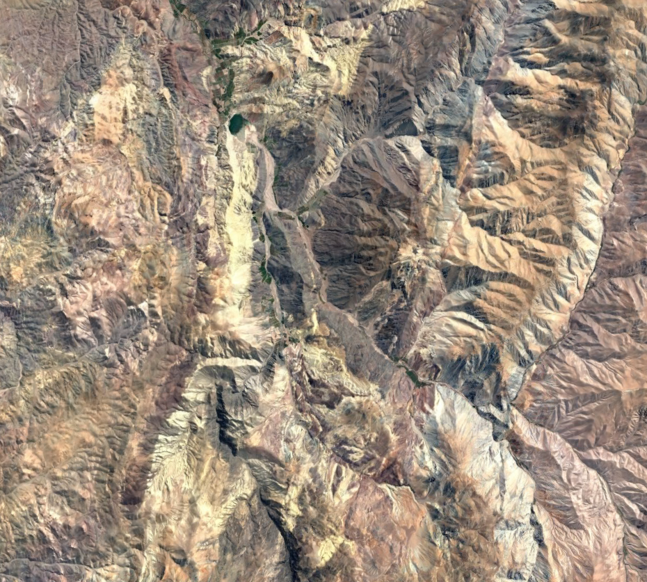
Trabajo gabinete
Imágenes
Satelitales

Slide 18
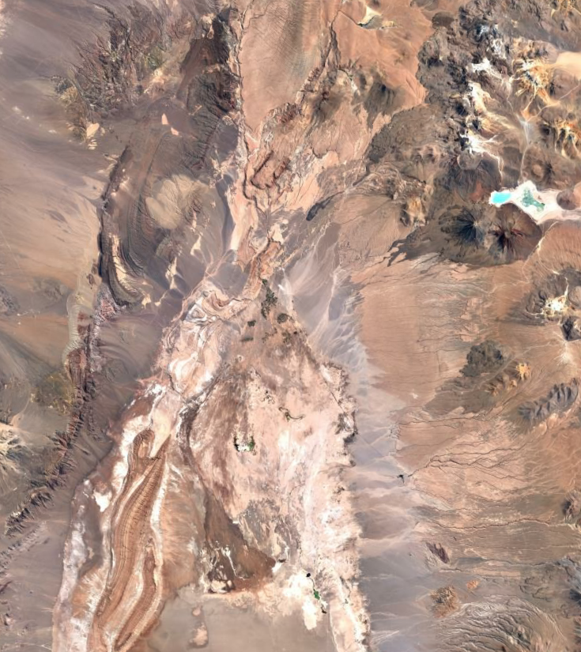
Trabajo gabinete

Slide 19
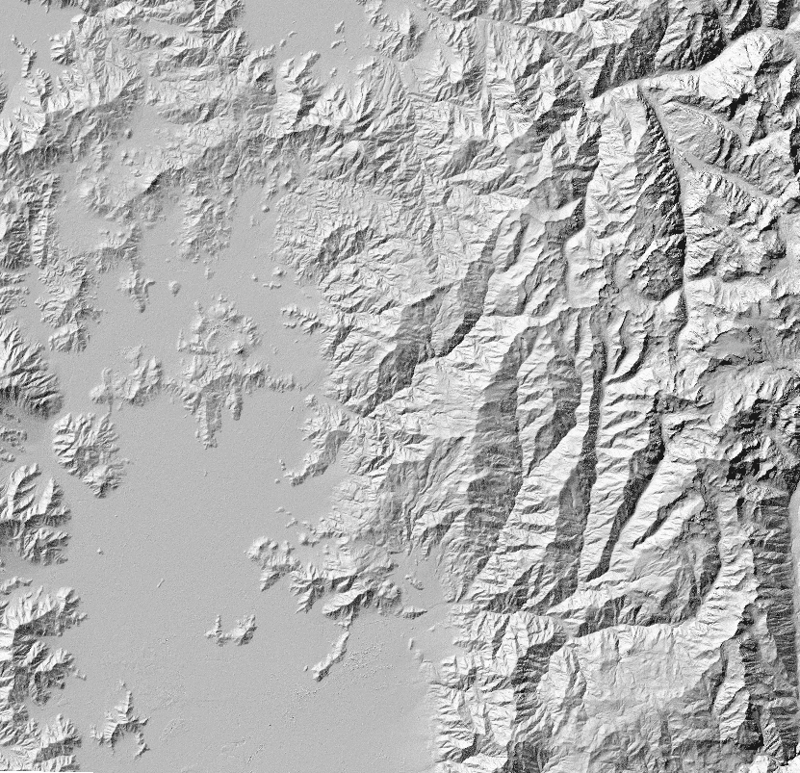
Trabajo gabinete
DEM

Slide 20
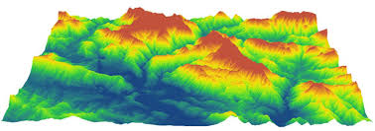
Trabajo gabinete

Slide 21
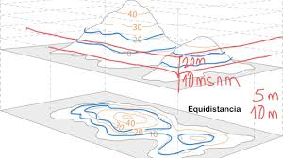
Trabajo gabinete
Curvas de nivel / Mapas topograficos

Slide 22
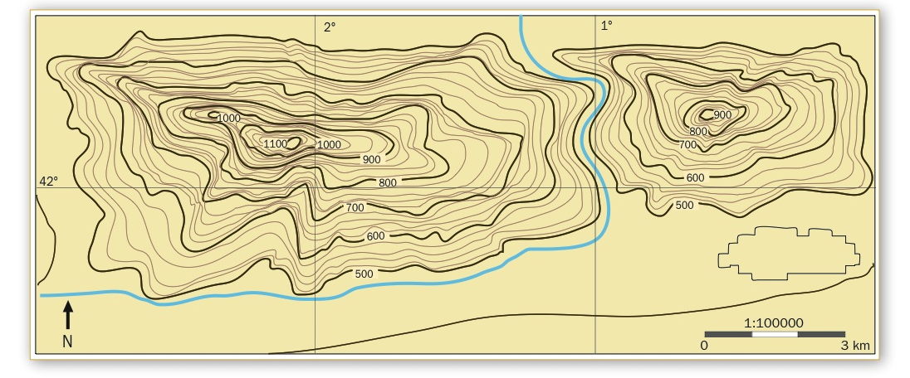
Trabajo gabinete

Slide 23
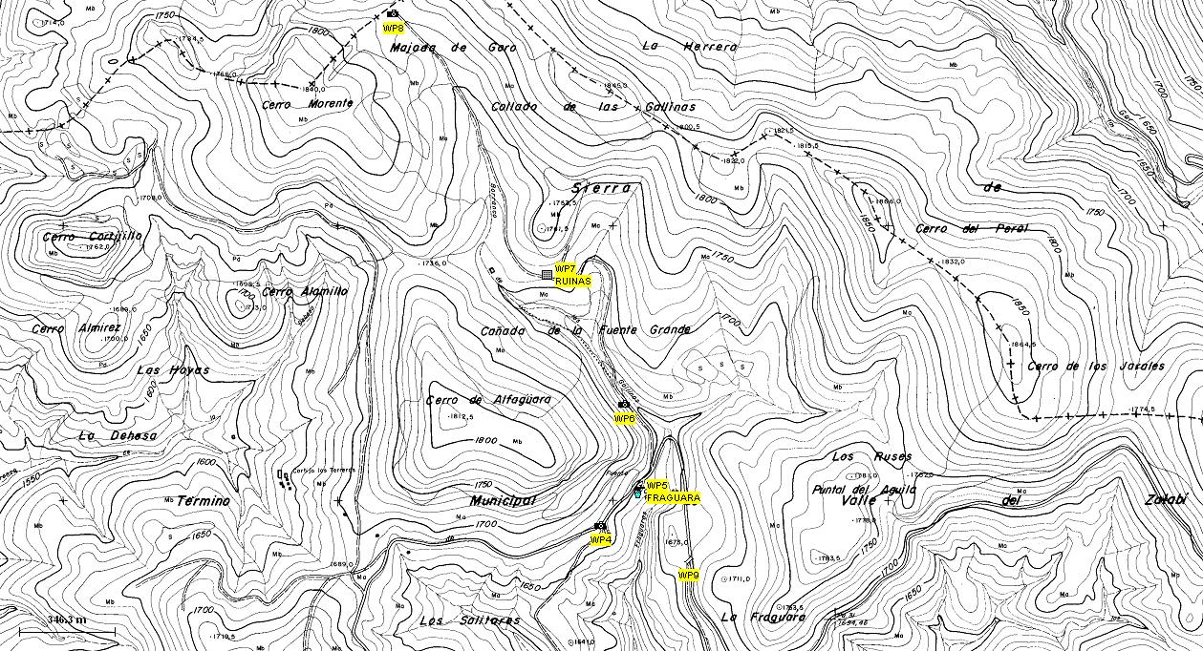
Trabajo en terreno
Ubicación espacial

Slide 24
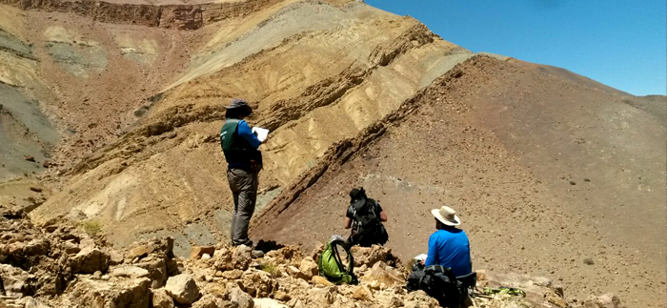
Trabajo en terreno
Descripciones generales de afloramiento

Slide 25
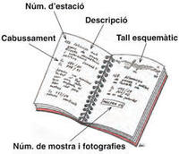
Trabajo en terreno

Slide 26
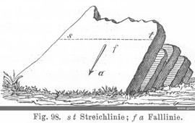
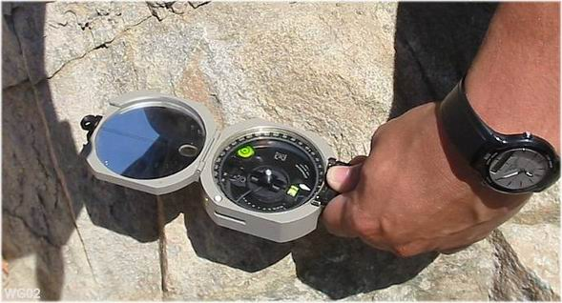
Trabajo en terreno
Mediciones estructurales

Slide 27
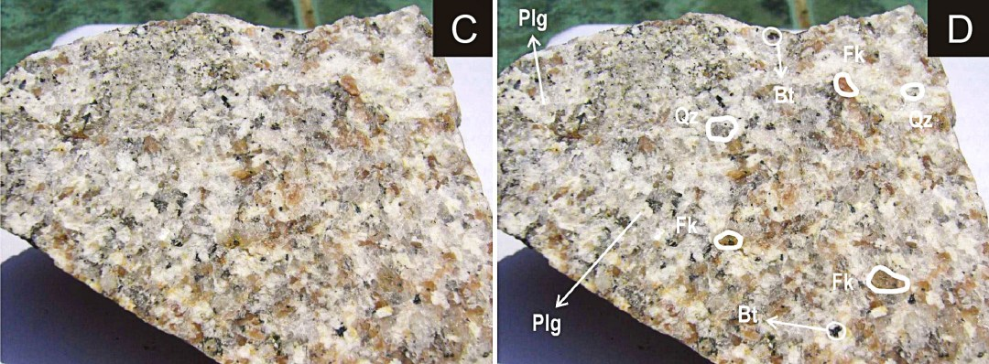
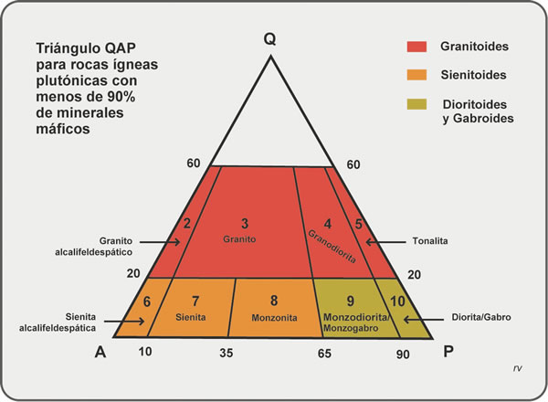
Trabajo en terreno
Descripcion de rocas
Clasificacion

Slide 28
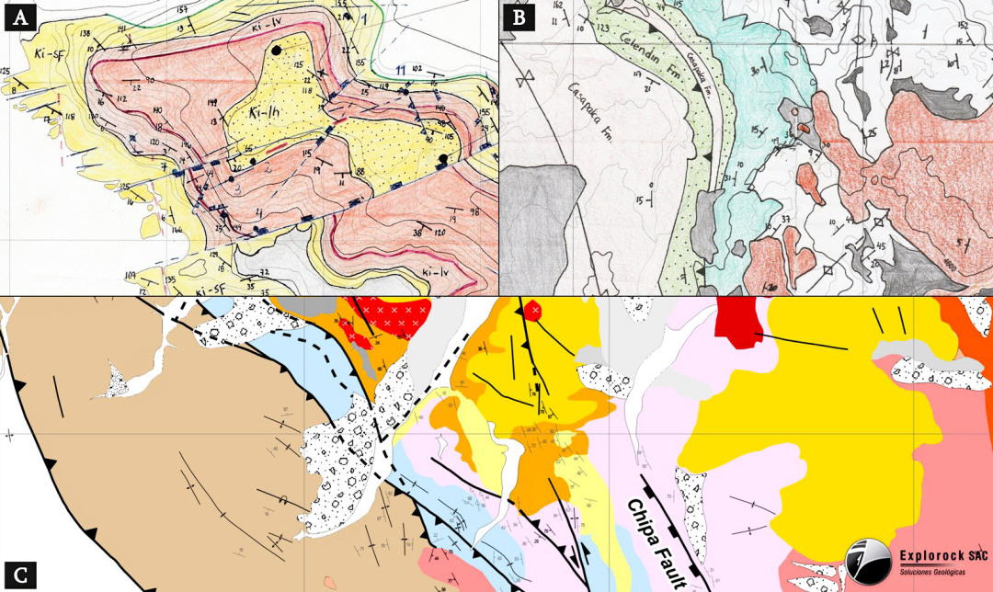
Trabajo en terreno

Slide 29
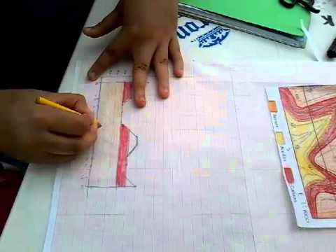
Trabajo en terreno

Slide 30
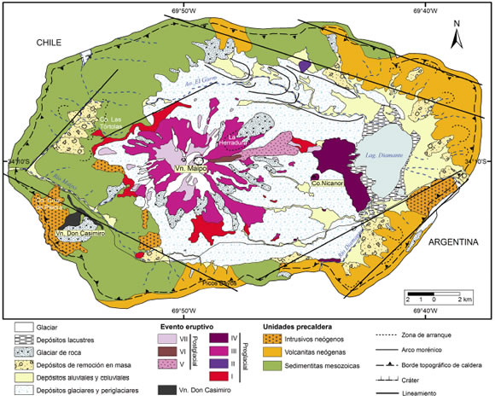
Trabajo gabinete
Mapa
final

Slide 31
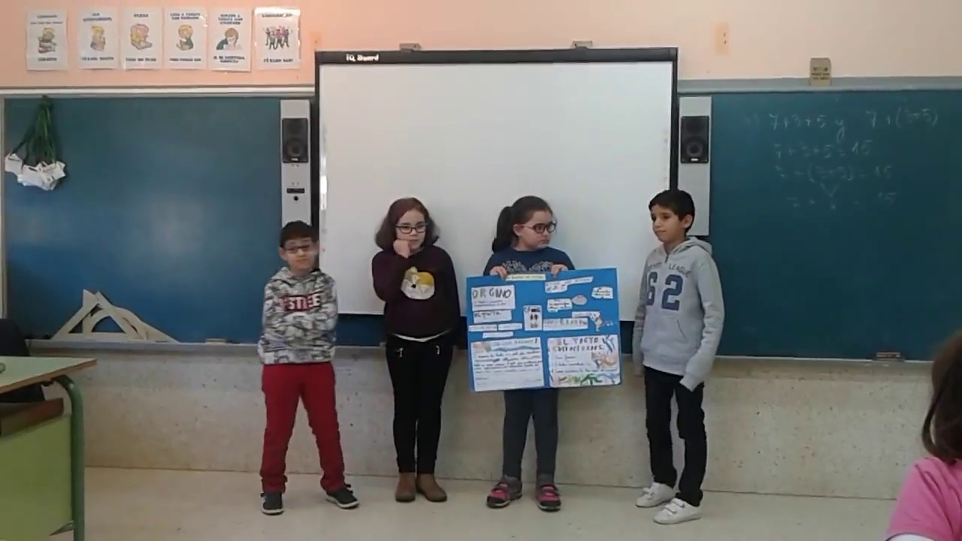
Trabajo gabinete
Presentación final

Slide 32
Próxima clase
Detalle mapas topográficos + actividad

